Slide 1
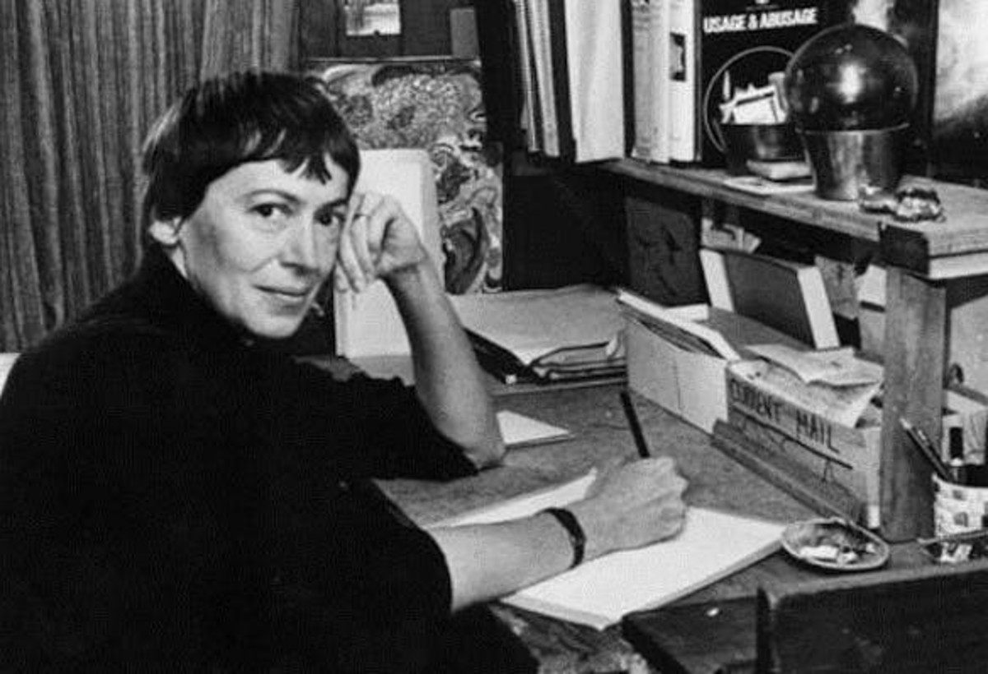
Ursula K LeGuin:
Azok, akik elhagyják Omelast

Slide 2
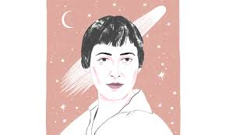
Ursula Kroeber Le Guin (1929 - 2018) amerikai írónő, aki leginkább spekulatív fikciós műveiről, köztük a Hainish univerzumában játszódó sci-fi műveiről és az Earthsea fantasy-sorozatról ismert. Irodalmi pályafutása közel hatvan évet ölelt fel, több mint húsz regényt és több mint száz novellát, emellett verseket, irodalomkritikákat és gyermekkönyveket is írt.

Slide 3


Le Guin a "társadalmi science fiction" kifejezést javasolta néhány írására, műveiben nem a technikai fejlettség van a középpontban, hanem kultúrák ütközése, nemi szerepek különbözősége. Magyarul is megjelentek művei például: A Szigetvilág varázslója, A sötétség balkeze.

Slide 4
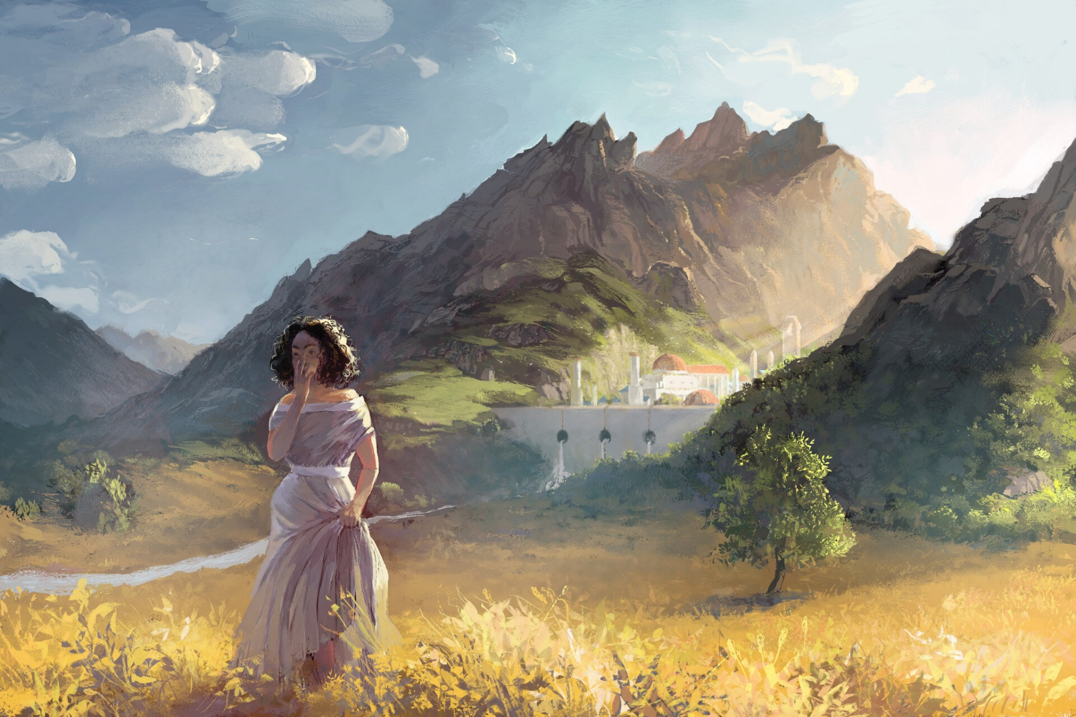
Azok, akik elhagyták Omelast

Slide 5
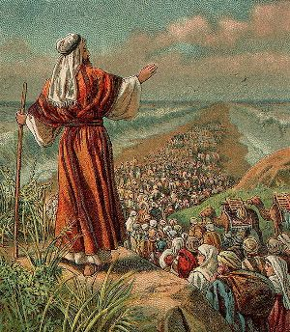
Cím:
Miért hagyhatja el az ember otthonát? Milyen irodalmi művek foglalkoznak ezzel a témával?
A népmesékben kalandok keresése, vagy új tapasztalatok szerzése miatt hagyják el otthonukat a hősök, a Bibliában a Kivonulás könyvében a zsidó nép otthont keres magának.

Slide 6
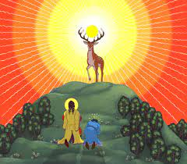
Arany János: Rege a csodaszarvasról című művében Hunor és Magyar a csodaszarvas után erednek, és ők is új hazára lelnek.
„Tó szigetje édes honná,
Sátoruk lőn szép otthonná,
Ágyok áldott nyúgalommá:
Nincs egyéb, mi őket vonná.”

Slide 7
Műfaj:
A mű egy elképzelt, boldog társadalmat ír le. Hogyan nevezzük ezt az irodalmi műfajt?
A mű műfaja utópia: elképzelt, tökéletesen működő, eszményített társadalmi berendezkedést leíró mű.
A mű végére azonban megtudjuk, hogy ennek a boldogságnak súlyos ára van.

Slide 8

Tartalom elemzése:
Az utópiák egy tökéletesen működő társadalmat írnak le. Mivel itt nincs mire törekedniük az embereknek, ezért általában az ilyen művekben általában nagyon egyszerű a cselekmény: valakit vezetnek, és bemutatják nekik a helyet. A disztópiákban az emberek lázadást szítanak, vagy menekülni szeretnének, itt sokszor fordulatos és izgalmas cselekménnyel találkozunk.

Slide 9
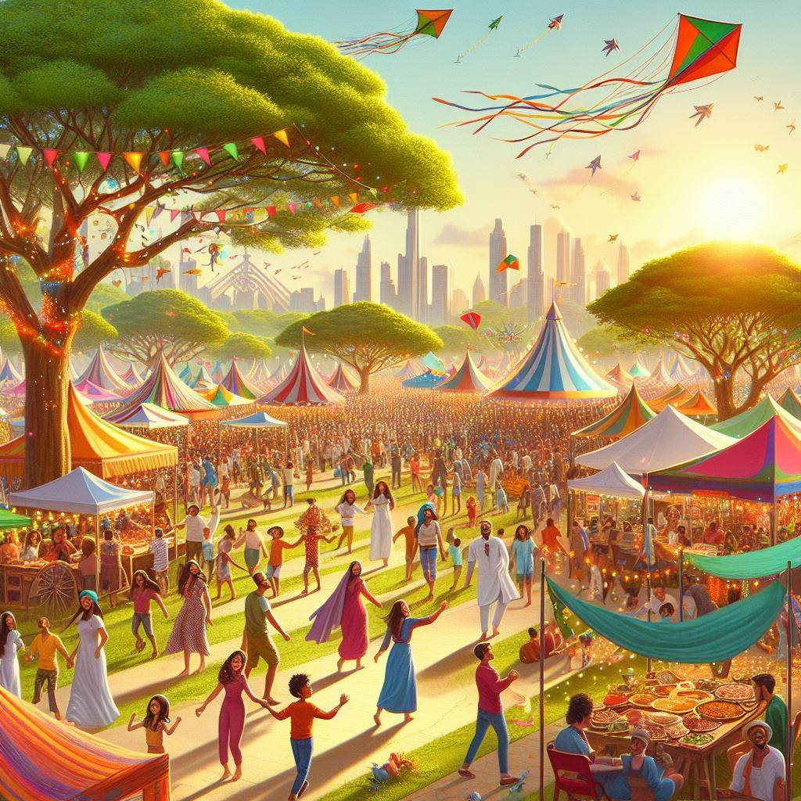
A történet a városi fesztivál képeivel indít, mindenki vidám, mindenhonnan vidám hangokat hallunk. A szerző elismeri, hogy általában az irodalmi művek témája a hiány és szenvedés, nem a határtalan boldogság.

Slide 10

Mivel mindenki máshogy képzeli el a valódi boldogságot, ezért a szerző az olvasóhoz fordul, hogy használja a fantáziáját, vegyen részt az alkotás folyamatában.

Slide 11
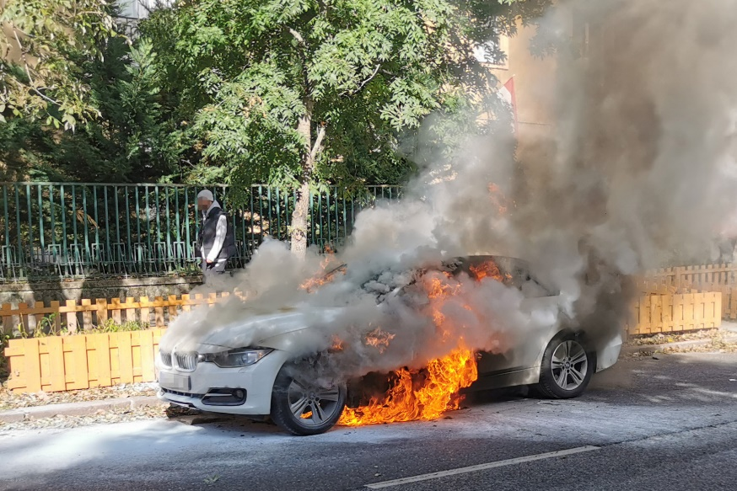
Felmerül a kérdés például, hogy vannak-e autók egy ideális világban. Bár a vezetés élménye sokak számára hozzátartozik a tökéletes boldogsághoz, mégis számos kérdést vet fel: autóbalesetek, káros és veszélyes anyagok, melyek az autó gyártásához vagy az olajkitermeléshez kapcsolódnak.
Ti hogyan képzelnétek el egy tökéletes világot?

Slide 12
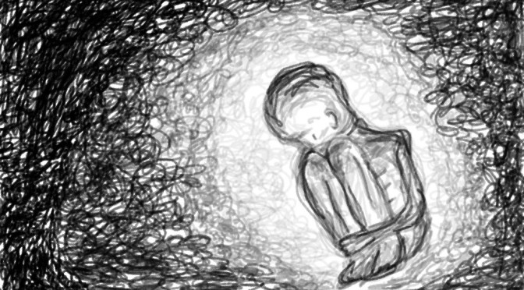
A következő részben kiderül, hogy Omelas lakosainak boldogságát egy ártatlan gyermek szenvedése teszi lehetővé.

Slide 13
"A gyermek létezése, és az ő ismeretük a gyermekről, létezésének ismerete teszi lehetővé építészetük nemességét, zenéjük meghatóságát, tudományuk mélységét. A gyermek miatt olyan szelídek a gyermekeikkel.„
Szerinted létezhet-e boldogság szenvedés nélkül?

Slide 14

A mű azt sugallja, hogy a bűntudat az, ami miatt saját életüket értékelni tudják. Az emberek csak úgy tudják értékelni azt, amijük van, ha fel tudják fogni, milyen is lehetne az életük.

Slide 15
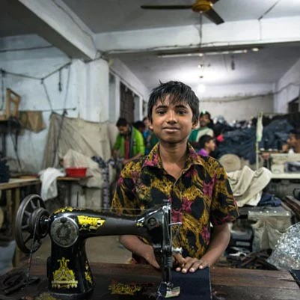
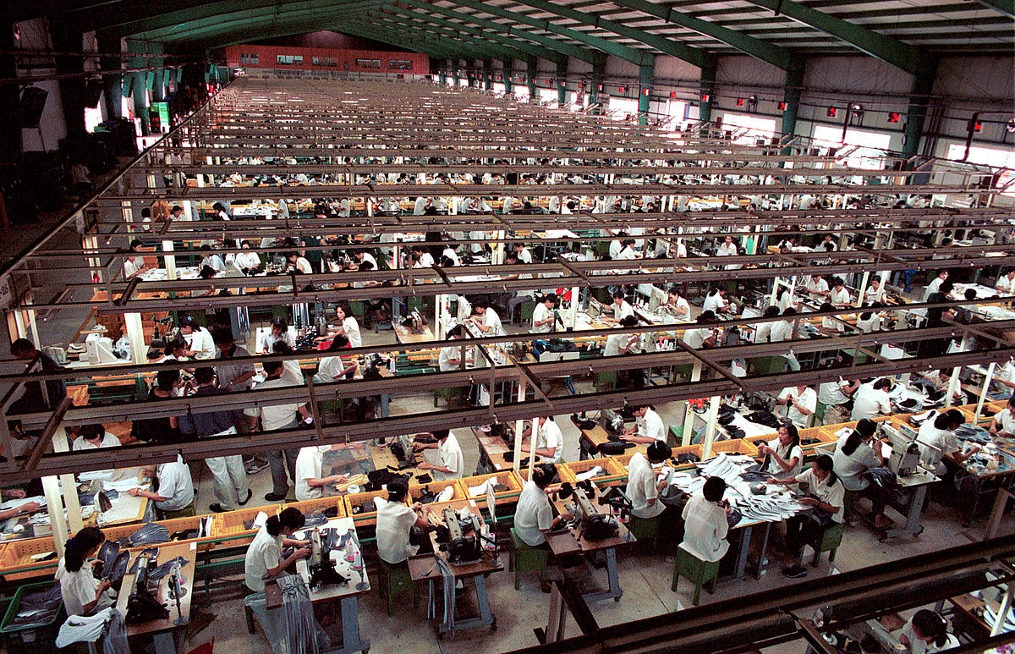
Ez a mai társadalmunk kritikája is lehet. Sok használati tárgyunk készül úgynevezett „sweatshopokban”, „izzasztóműhelyekben”, ahol gyakran fiatalkorúak dolgoznak embertelen körülmények között, hogy a fejlett világ fogyasztói olcsó termékekhez juthassanak. Te figyelembe veszed ezt vásárlásaidkor?

Slide 16
A keresztény hitvilágban hasonló gondolat jelenik meg: Jézus szenvedése és kínhalála váltja meg az emberiséget.
Mi a különbség a két szenvedéstörtének között?
Különbség azonban, hogy Jézus önként vállalta a szenvedést, tisztában van annak okával és jelentőségével.

Slide 17
A mű végén felmerül az olvasóban a kérdés: ott maradna Omelasban, vagy elhagyná azt? Együtt tudna-e élni a tudattal, hogy egy ártatlan gyermeknek kell szenvednie miatta.
A mű zárlatát többféleképpen is lehet értelmezni.
Szerinted miért hagyják el Omelas városát? Hova mennek?

Slide 18
Az optimista felfogás szerint azért hagyják el Omelast, mert bíznak abban, hogy létezhet tökéletes társadalom, vagy legalább egy olyan, ahol mindenki egyenlő esélyekkel indul, elidegeníthetetlen jogai vannak.
Az Amerikai Egyesült Államok Függetlenségi nyilatkozata így határozza meg az alapvető emberi jogokat:
„Magától értetődőnek tartjuk azokat az igazságokat, hogy minden ember egyenlőként teremtetett, az embert teremtője olyan elidegeníthetetlen Jogokkal ruházta fel, amelyekről le nem mondhat, s ezek közé a jogok közé tartozik a jog az Élethez és a Szabadsághoz, valamint a jog a Boldogságra való törekvésre. „

Slide 19
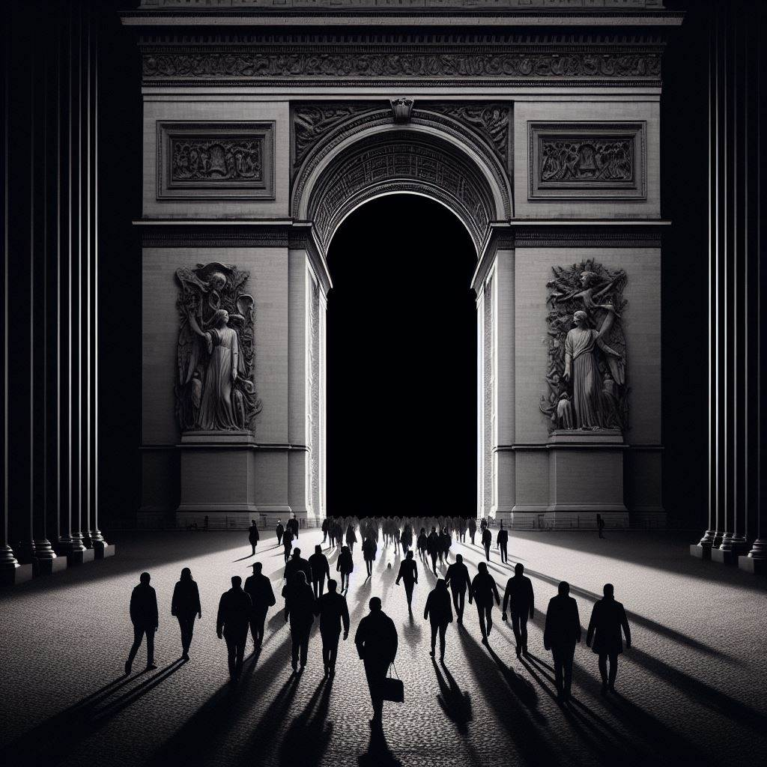
A pesszimista olvasatot a szöveg megfogalmazása sugallja: „Az a hely, ahová mennek, a legtöbbünk számára még kevésbé elképzelhető, mint a boldogság városa.”, amely utalhat a halálra, az öngyilkosságra.

Slide 20

A mű felfogható a haszonelvű erkölcs kritikájaként is, ami azt tanítja, hogy az állampolgárok többségének boldogsága az, ami szerint az állam ügyeit intézni kell. Itt hiába áll a többség boldogsága egy ember nyomorával szemben, mégis rossz érzéseket kelt bennünk.

